Slide 1
독서 모임 프로그램
이효정 팀

Slide 2
목차
1
프로그램 정의
2
유스케이스 모델
3
화면 기술
4
비기능
(1)
그룹 관리
(2)
도서 검색
(3)
일정 및 장소 선택
(4)
투표 및 게시판

Slide 3
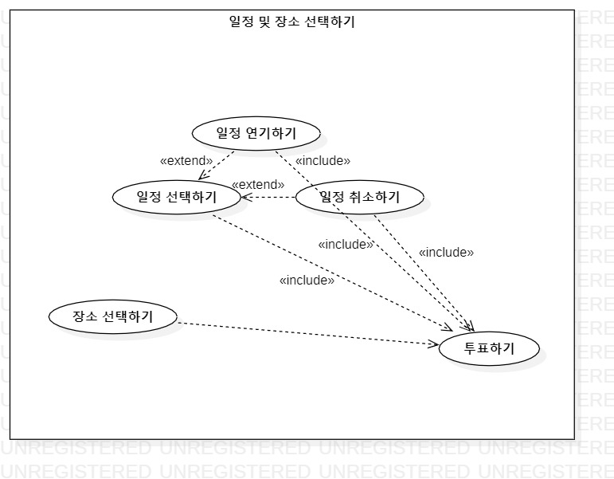
목차
그룹 관리하기
고객의 기능 요구 사항
프로그램 정의
1
유스케이스 모델
2
그룹 개설하기
그룹 조회하기
그룹 삭제하기
그룹 가입 신청하기
역할 부여하기
그룹 탈퇴하기
(1)
그룹 관리
(2)
도서 검색
(3)
일정 및 장소 선택
(4)
투표 및 게시판
화면 기술
3
비기능
4

Slide 4
목차
일정 및 장소 선택하기
고객의 기능 요구 사항
프로그램 정의
1
유스케이스 모델
2
일정 선택하기
장소 선택하기
(1)
그룹 관리
(2)
도서 검색
(3)
일정 및 장소 선택
(4)
투표 및 게시판
화면 기술
3
비기능
4

Slide 5
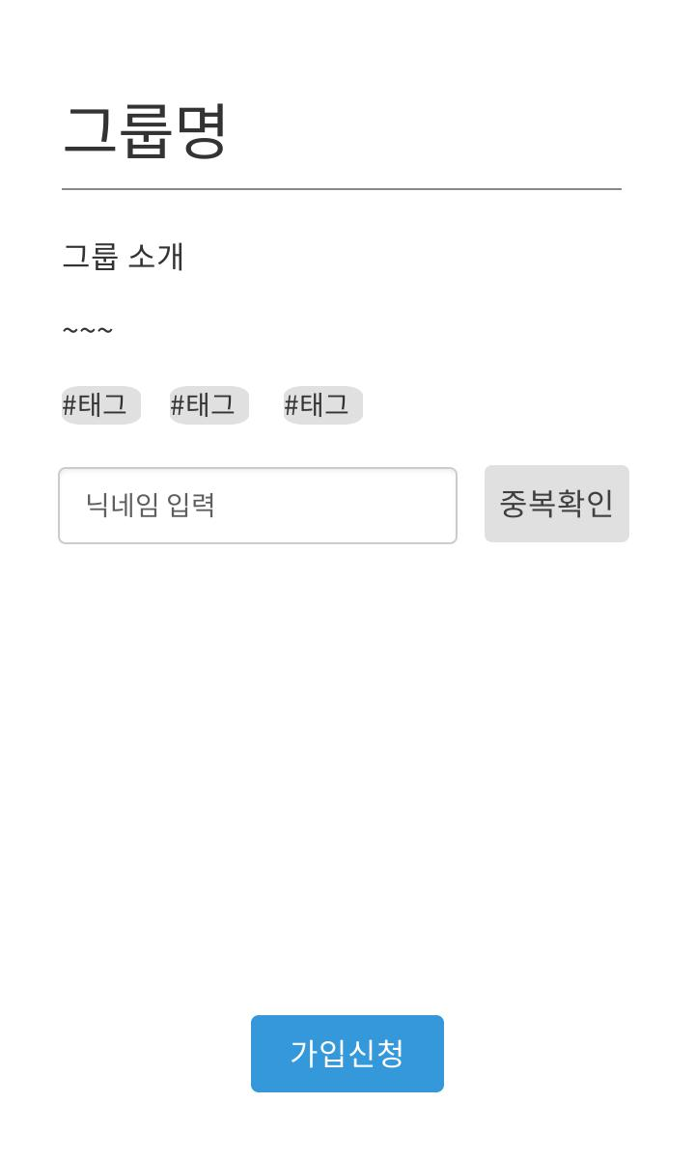
목차
UI001 그룹 가입하기
고객 요구사항
프로그램 정의
1
유스케이스 모델
2
그룹 명, 그룹 소개, 관련 태그, 닉네임 입력 창, 닉네임 중복 확인 버튼, 가입신청버튼이 있어야 한다.
가입 신청 버튼을 누르면 가입 완료 팝업이 나와야 한다.
화면 기술
3
비기능
4

Slide 6
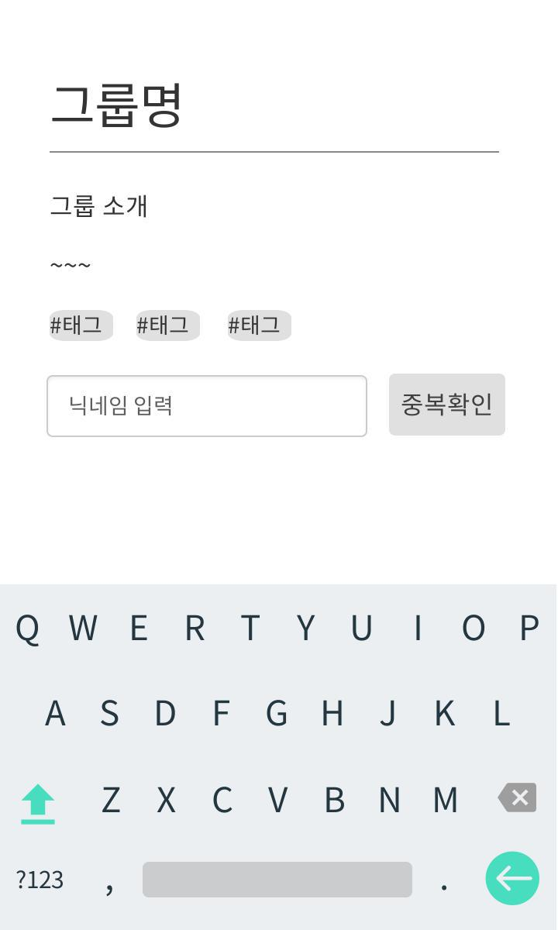
목차
UI002 닉네임 입력하기
고객 요구사항
프로그램 정의
1
유스케이스 모델
2
닉네임 입력 시 화면의 하단에 키보드 창을 출력한다.
중복확인 버튼으로 중복을 체크하고, 중복 여부를 확인하지 않으면 가입 신청을 할 수 없다.
화면 기술
3
비기능
4

Slide 7
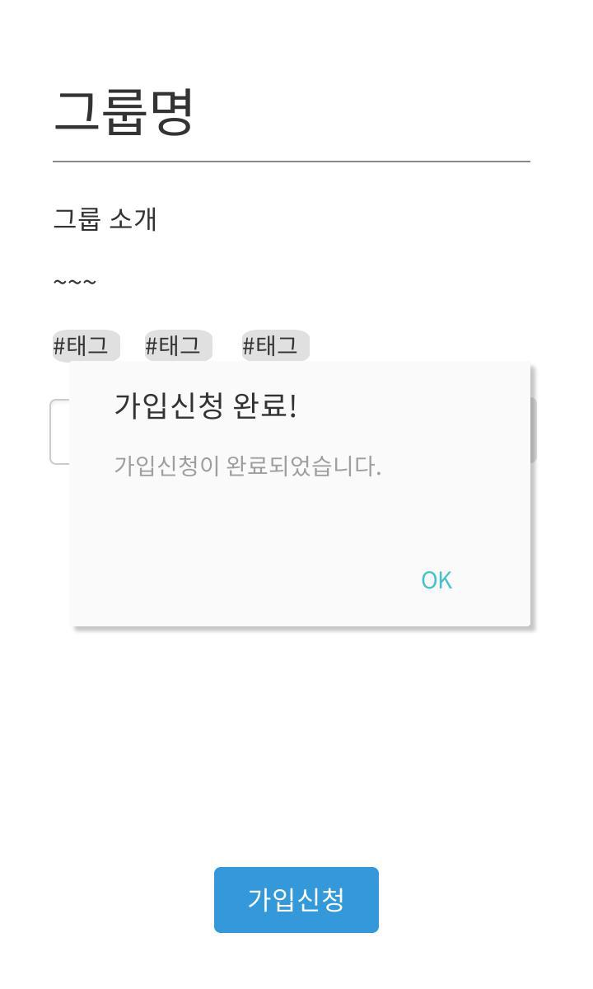
목차
UI003 가입 신청 완료하기
고객 요구사항
프로그램 정의
1
유스케이스 모델
2
닉네임 중복 체크를 통과해야 한다.
가입 신청 완료 버튼을 클릭하면 가입 신청 완료! 메시지를 출력한다
가입 신청 완료 시 가입 화면 이전 상태, 그룹 목록 화면을 출력한다.
화면 기술
3
비기능
4

Slide 8
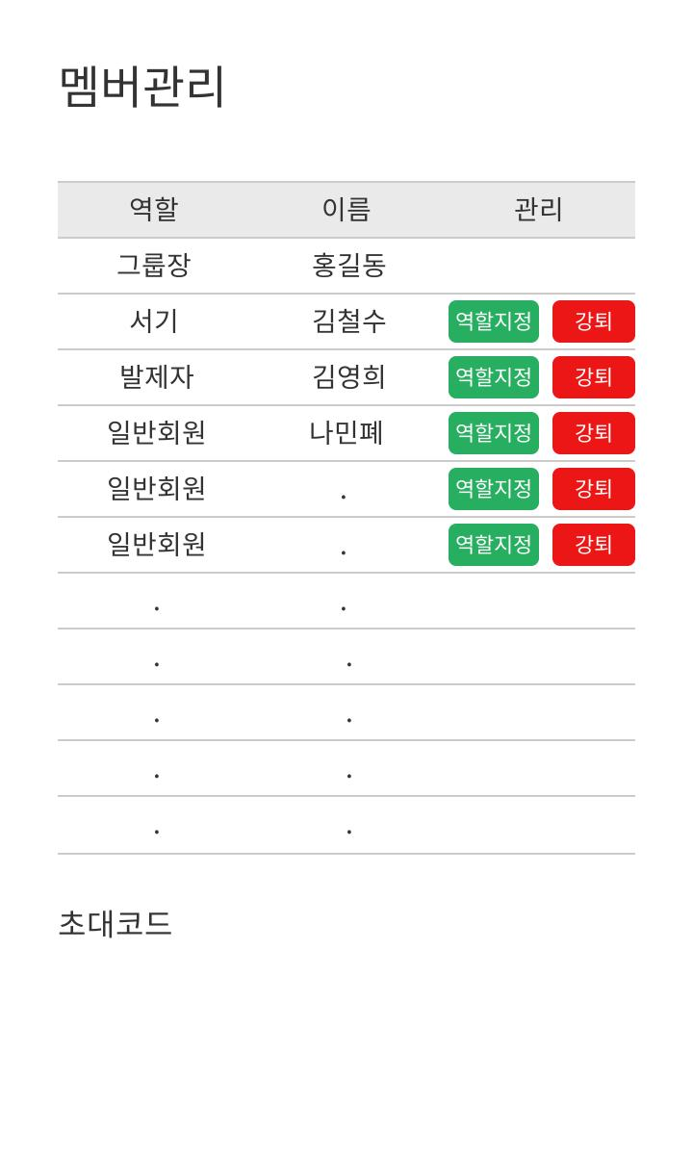
목차
UI004 멤버 관리하기
고객 요구사항
프로그램 정의
1
유스케이스 모델
2
그룹장은 멤버관리를 위해 멤버 목록을 화면에 출력한다.
그룹장, 서기, 발제자, 일반회원 순서로 멤버들을 조회할 수 있어야 한다.
그룹장을 제외한 모든 멤버들을 관리할 수 있는 버튼이 있어야 한다.
하단에는 초대코드가 있어야 한다.
역할지정 및 강퇴 시 확인하는 팝업이 나와야 한다.
화면 기술
3
비기능
4

Slide 9
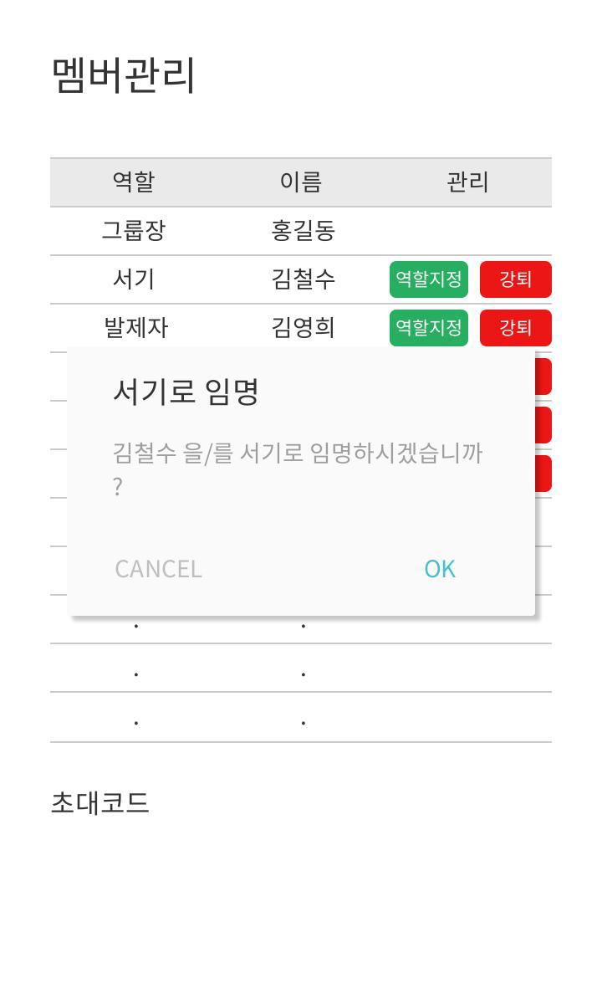
목차
UI005 역할 임명하기
고객 요구사항
프로그램 정의
1
유스케이스 모델
2
역할지정 버튼을 클릭하면 임명 재확인 메시지를 출력한다.
Cancle버튼을 클릭하면 취소되고 바로 이전 화면인 멤버관리 화면을 출력한다.
OK버튼을 클릭하면 선택된 멤버는 다음 역할이 부여된다.
화면 기술
3
비기능
4

Slide 10
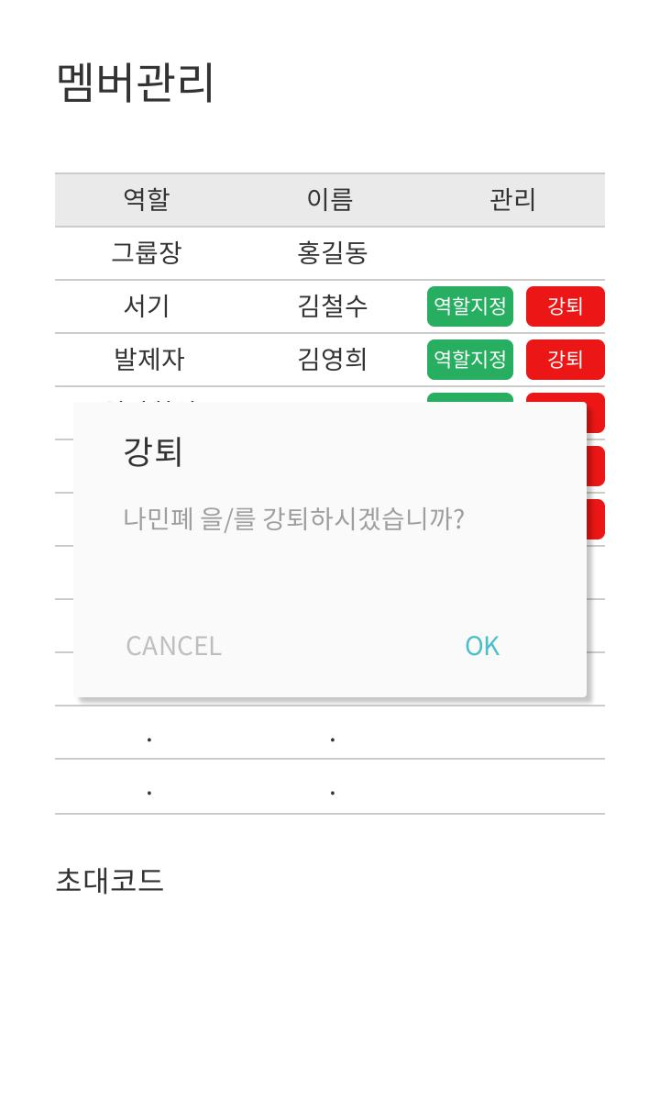
목차
UI006 멤버 강퇴하기
고객 요구사항
프로그램 정의
1
유스케이스 모델
2
강퇴 버튼을 클릭하면 강퇴 재확인 메시지를 출력한다.
Cancle버튼을 클릭하면 취소되고 바로 이전 화면인 멤버관리 화면을 출력한다.
OK버튼을 클릭하면 선택된 멤버는 해당 그룹에서 제외된다.
화면 기술
3
비기능
4

